Slide 1
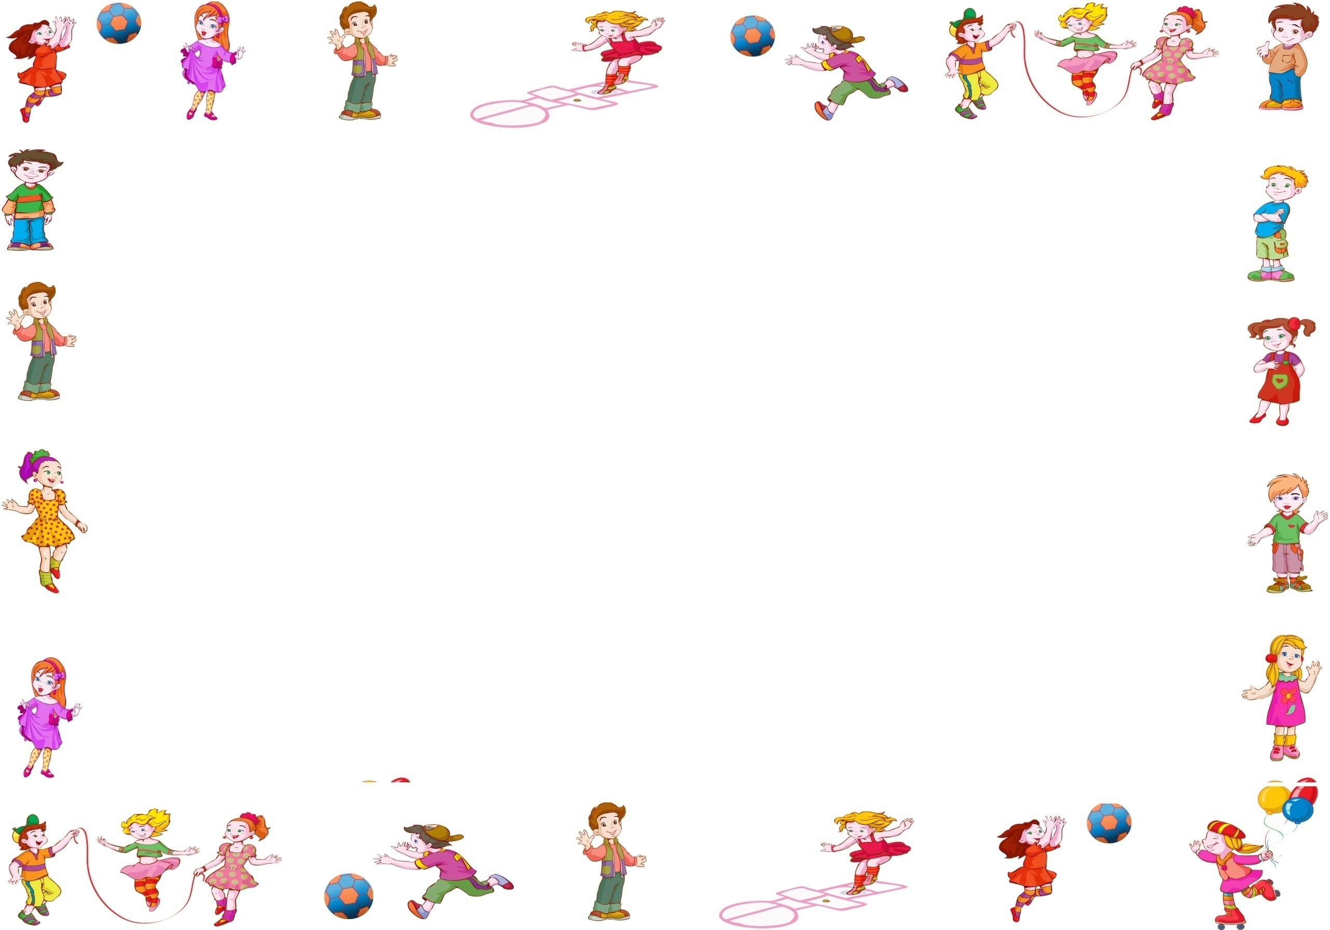
МДОАУ «Детский сад №53» г. Орск
ПРЕЗИНТАЦИЯ «Организация подвижных игр в летний период»
Подготовила воспитатель Маслова Т.С.

Slide 2
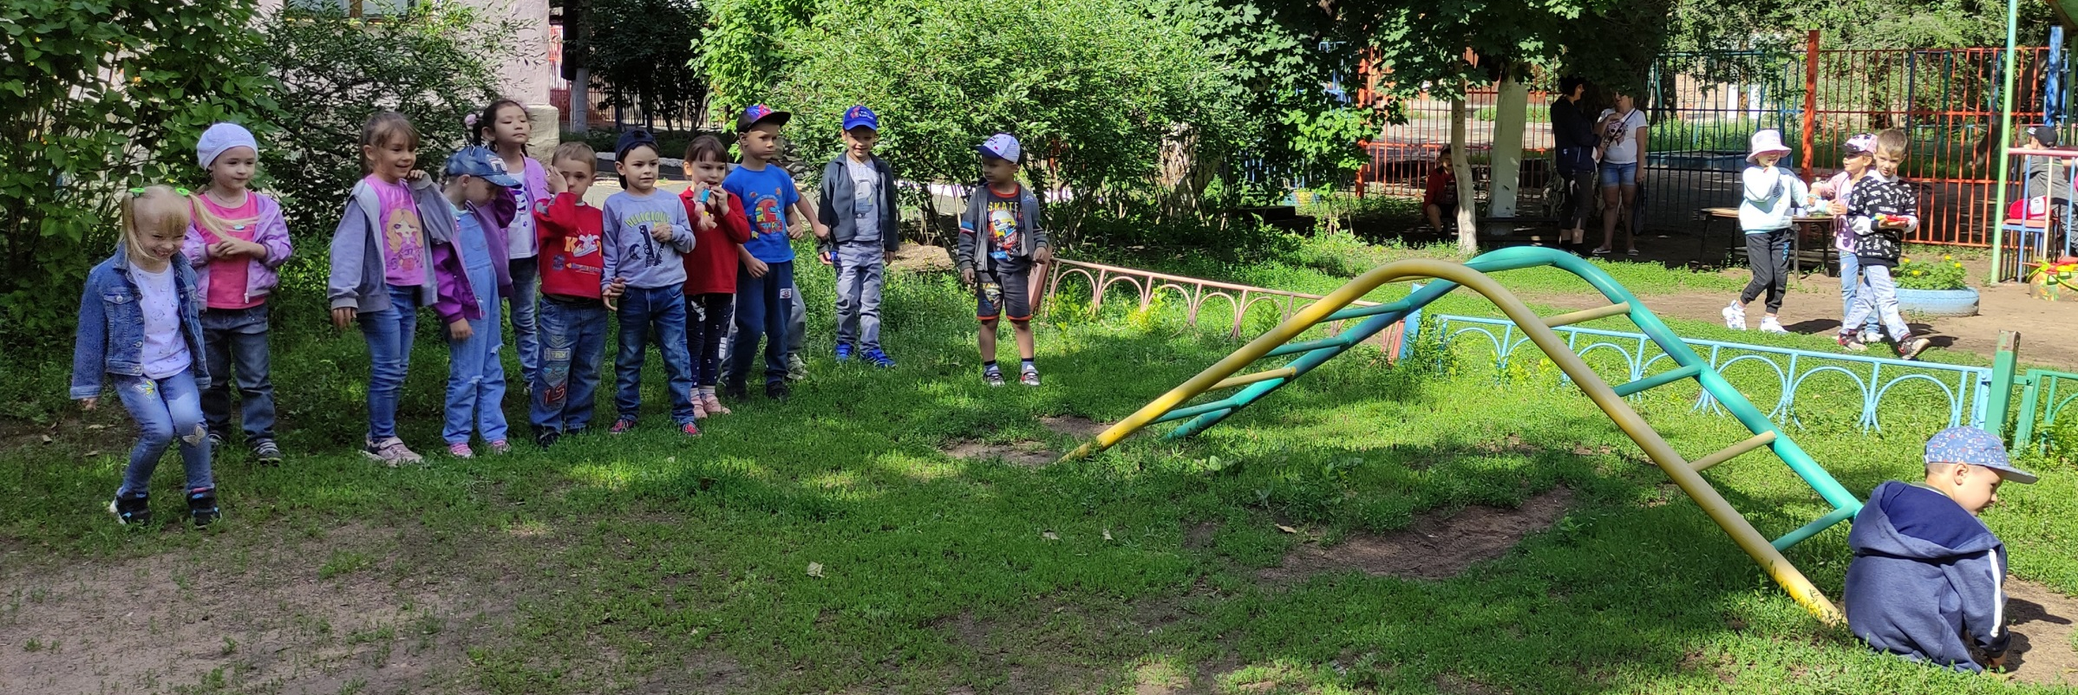
В жизни ребенка дошкольного возраста игра занимает одно из ведущих мест.
Игра для него - основной вид деятельности, форма организации жизни детей, средство всестороннего развития.

Slide 3
Цель и задачи
Цель: совершенствовать физические качества детей в процессе проведения летних подвижных игр. Укреплять здоровье детей. Способствовать их правильному физическому и эмоциональному развитию.
Задачи: Развивать игровую деятельность детей дошкольного возраста. Приобщить к элементарным нормам и правилам взаимоотношения со сверстниками и взрослыми.

Slide 4
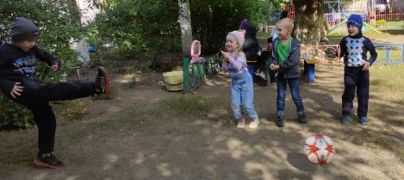
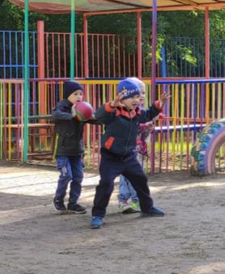
При организации подвижной игры
следует придерживаться
следующих правил:
Правила игры должны быть просты, четко сформулированы и понятны детям той возрастной группы, для которой она проводится;
Игра должна способствовать развитию мыслительной и двигательной активности;
Игра не должна подвергать детей риску, угрожать их здоровью; Каждый участник игры должен принимать в ней активное участие;
В играх должны решаться как двигательные, так и обучающие задачи;
Игру нельзя оставлять незаконченной; Инвентарь для игры должен быть красивым, интересным, безопасным.

Slide 5
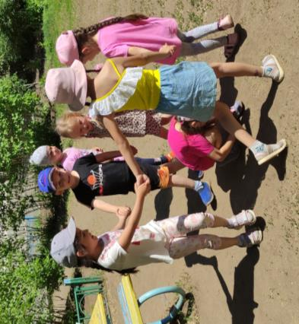
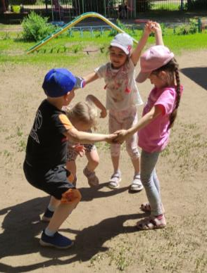
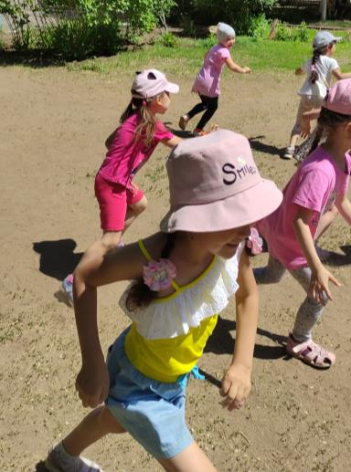

Slide 6
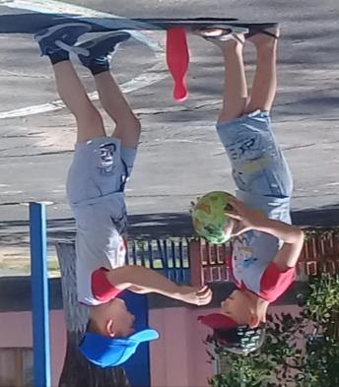
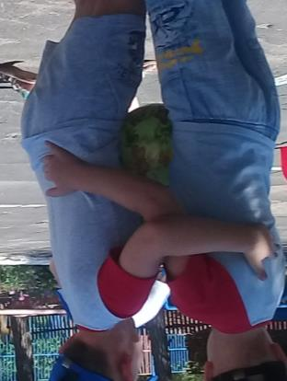
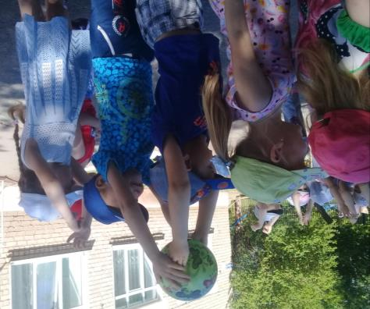

Slide 7
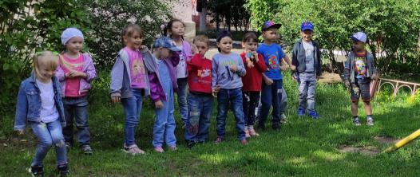
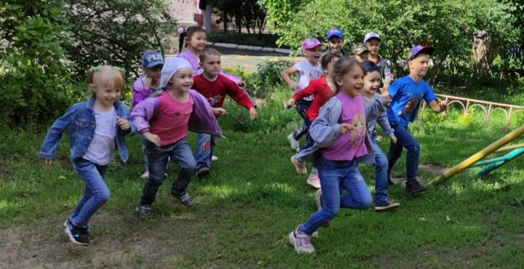

Slide 8
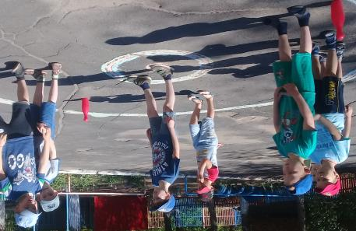
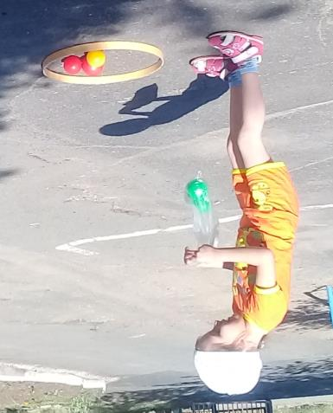
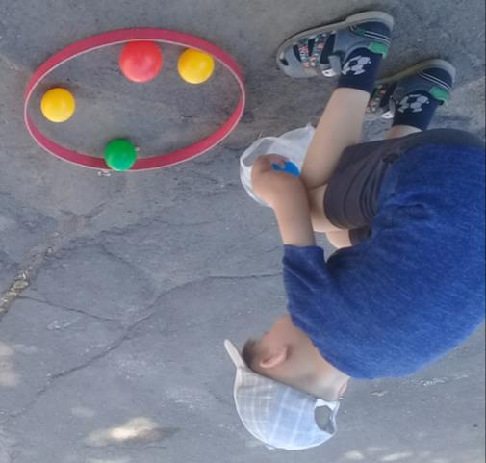

Slide 9
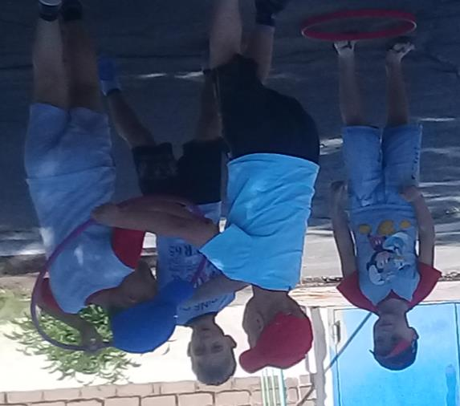
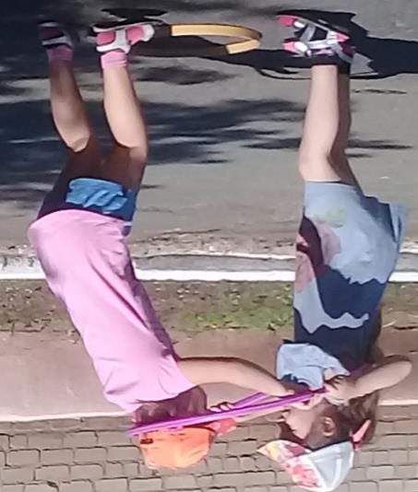

Slide 10
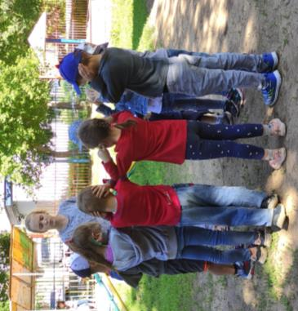
Большое воспитательное значение имеет подведение итогов, оценка результатов, действий детей, их поведение в игровой деятельности. К обсуждению результатов игры целесообразно привлекать самих детей, надо приучать их оценивать свое поведение и поступки товарищей. Это будет способствовать в дальнейшем более осознанному выполнению заданий и правил игры, а также налаживанию взаимоотношений в процессе совместных действий.

Slide 11
Спасибо за внимание !!!

